Slide 1
Jonas Turneringssystem

Slide 2
Jonas Turneringssystem
Eller konsten att ta sig vatten över huvudet

Slide 3
Idé
Ursprungsidén kommer från ett tidigare webbaserat system
Användes för en TV-spelsturnering för mig och mina vänner
PHP och MySQL (genom phpmyadmin)
Funktioner:
Personliga inlogg
Historik med statistik och sökning
Sammanställning av tidigare turneringar
Genererade grupper, matcher och slutspelsträd automatiskt

Slide 4
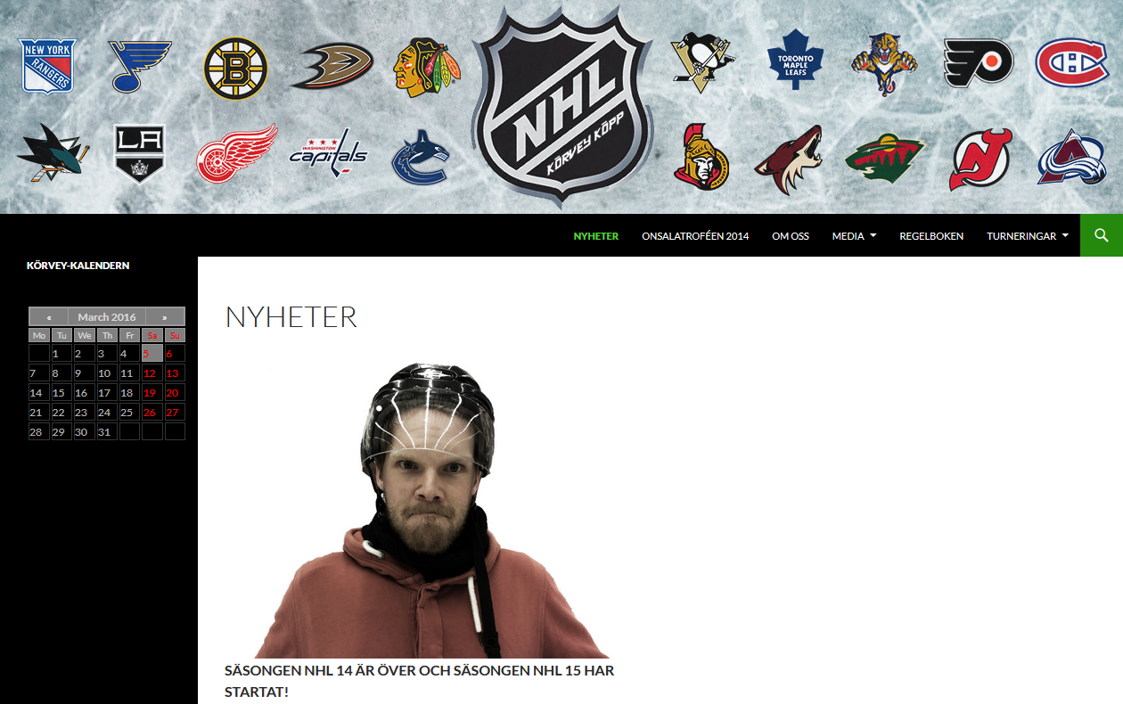

Slide 5
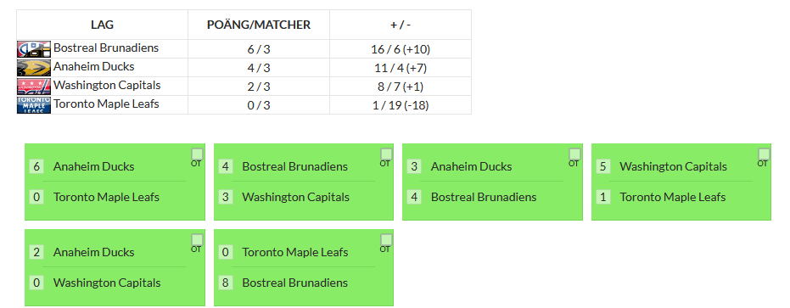

Slide 6
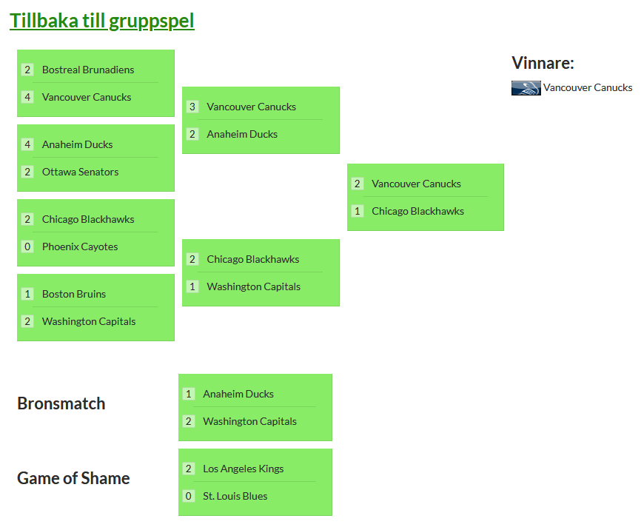

Slide 7
Förändringar
Begränsningar
Möjligheter
Inte låst till en sport eller ett event
Möjlighet att skapa sina egna lag, ligor och turneringar
UI
Användarinput
Begränsat grafiskt gränssnitt
Mer erfarenhet
Inte bara på skoj

Slide 8
Databasen
Sju tabeller
User
Team
League
Tournament
Match
Två kopplingstabeller
Team_Tournament
Team_League
Rörelse design
Användarupplevelse

Slide 9
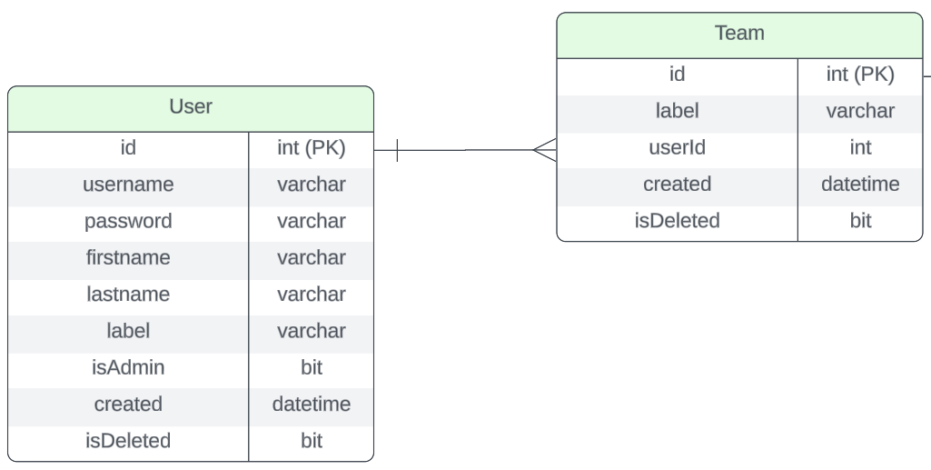

Slide 10
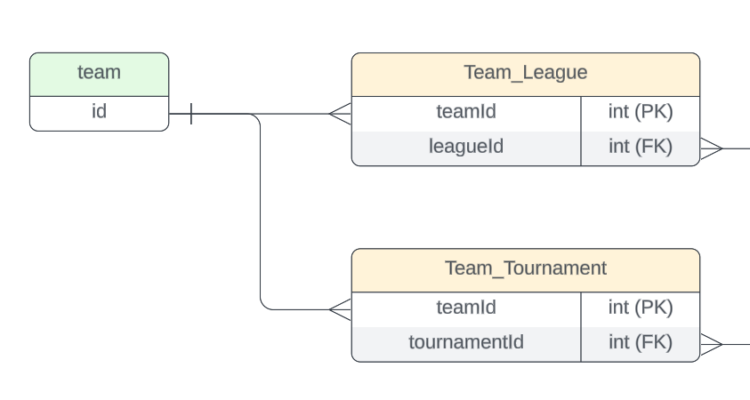

Slide 11
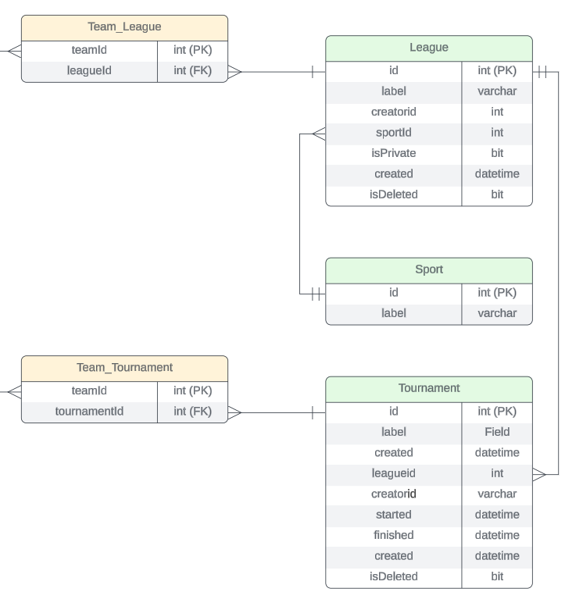

Slide 12
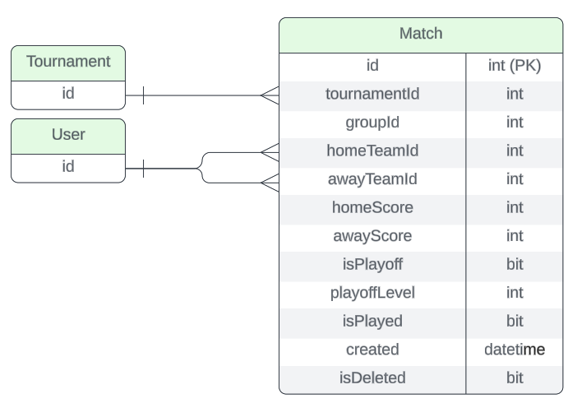

Slide 13
C#, funktioner och SQL-kommandon
Det flesta funktioner och SQL-kommandon finns på plats
Tydlig kod som gör det enkelt att modifiera och utveckla vidare
Använder en “cookie” för att föra data vidare
Rörelse design
Användarupplevelse

Slide 14
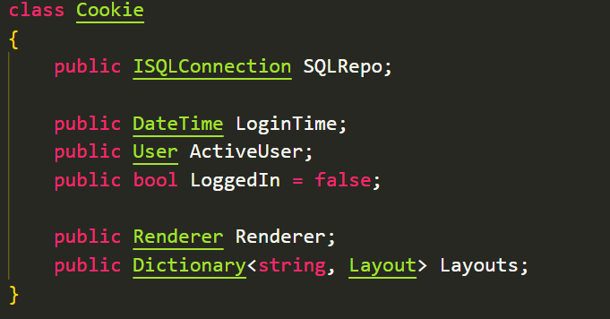
Cookie
Databaskoppling och dess funktioner
Information om den inloggade användaren och sessionen
Rörelse design
Användarupplevelse
GUI-trams

Slide 15
C#, funktioner och SQL-kommandon
Det flesta funktioner och SQL-kommandon finns på plats
Tydlig kod som gör det enkelt att modifiera och utveckla vidare
Använder en “cookie” för att föra data vidare
Ett dictionary innehåller samtliga SQL-kommandon

Slide 16
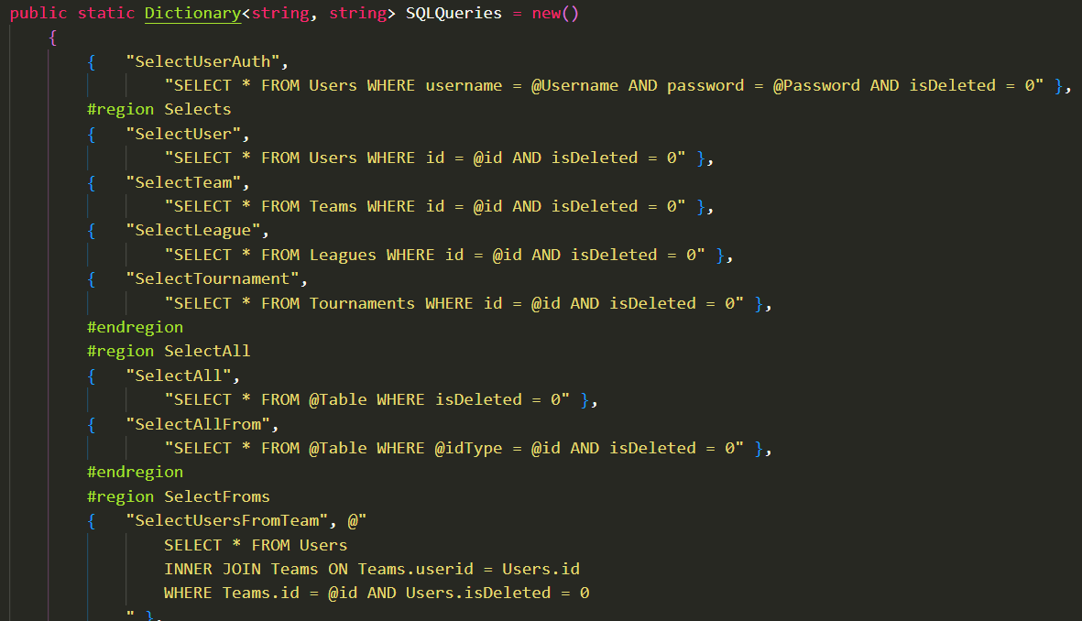

Slide 18
C#, funktioner och SQL-kommandon
Det flesta funktioner och SQL-kommandon finns på plats
Tydlig kod som gör det enkelt att modifiera och utveckla vidare
Använder en “cookie” för att föra data vidare
Ett dictionary innehåller samtliga SQL-kommandon
Två exempel på att hämta data från databasen

Slide 19
Hämta en användares samtliga lag

Slide 20
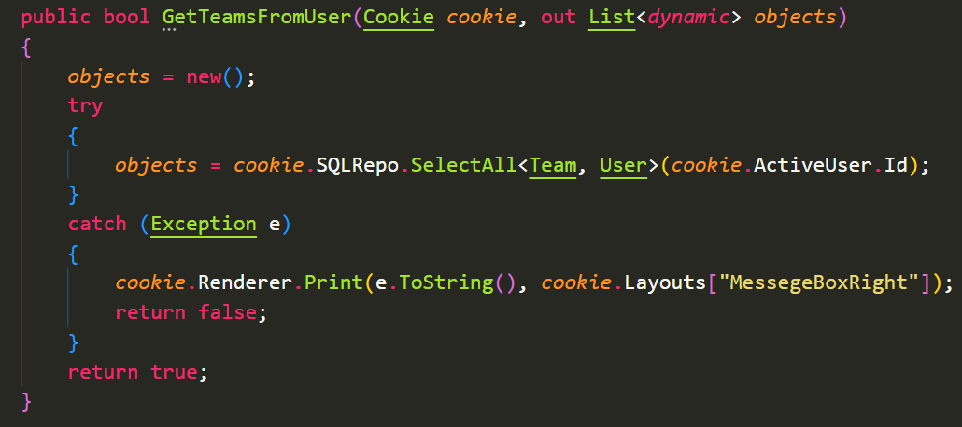
Vad man ska hämta
Från vilken typ

Slide 21
Hämta samtliga turneringar i en liga

Slide 22
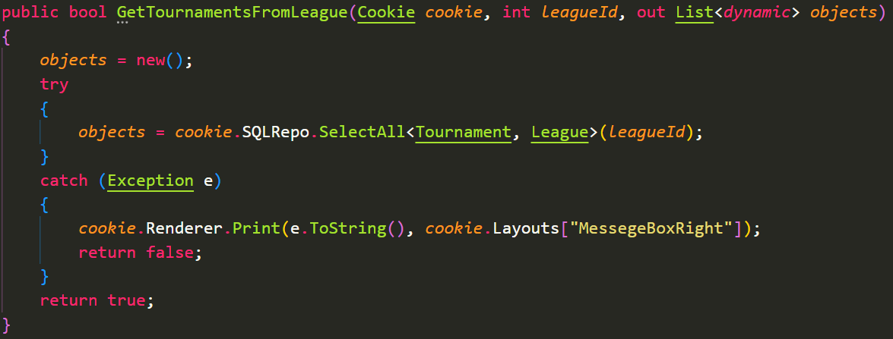

Slide 23
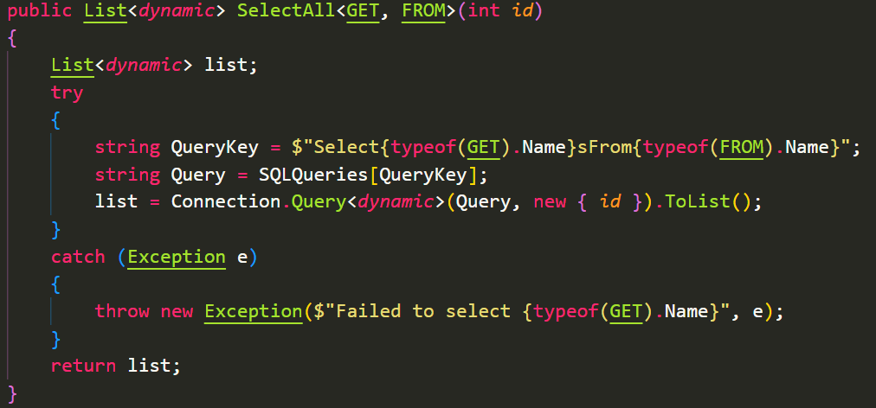
Generics is the way

Slide 24
Återgår till mitt första exempel, att hämta en användares samtliga lag:

Slide 25
Återgår till mitt första exempel, att hämta en användares samtliga lag:

Slide 26
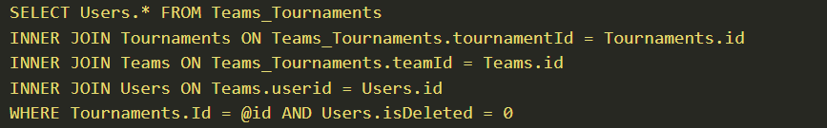
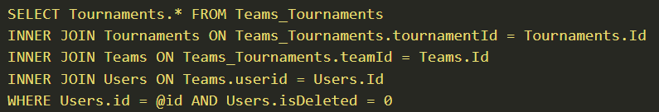
Exempel på andra SQL-kommandon

Slide 27
Count, Insert, Update, (använder ej Delete)
Inte lika roligt, men dock lika nödvändigt.

Slide 28
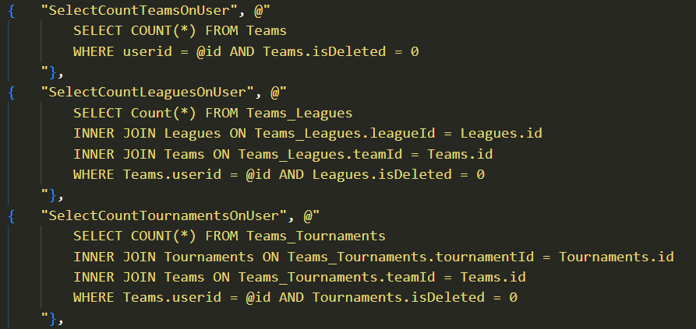
Count, Insert, Update
Används för att visa/dölja menyval (om en användare inte har något lag ska menyn för att hantera lag inte synas)

Slide 29
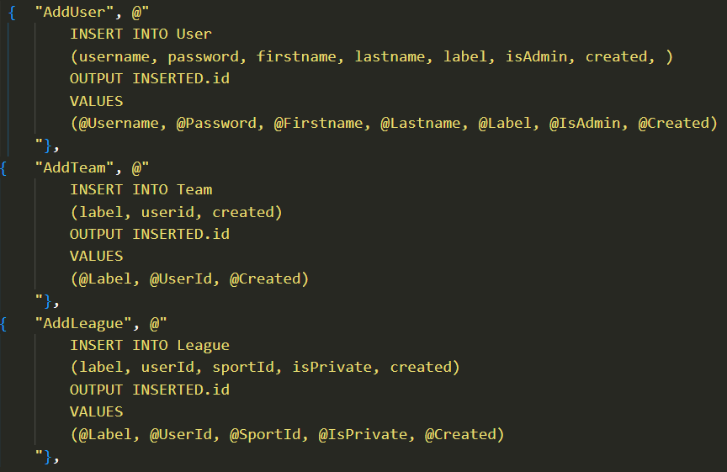
Count, Insert, Update

Slide 30
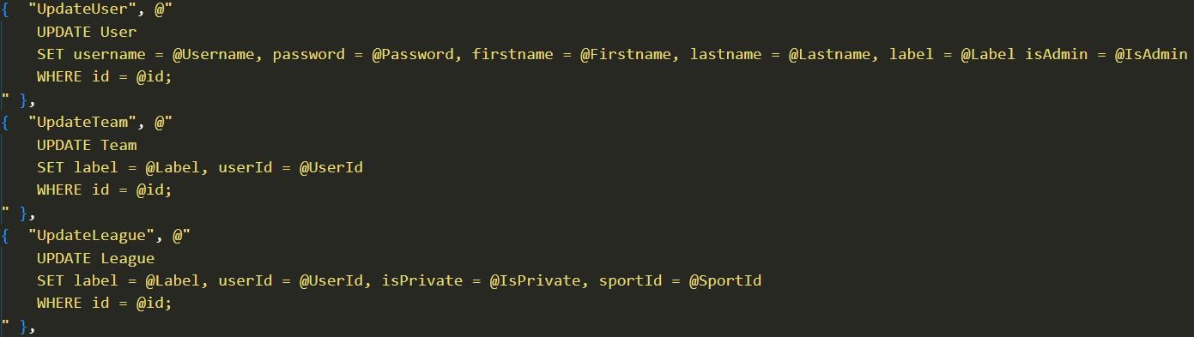
Count, Insert, Update

Slide 31
Men detta ser ju bra ut, så vart brast det?

Slide 32
Några saker som påverkat resultatet
Console-gränssnittet och dess begränsningar
Inte optimalt med ett system som står och faller med hur visning av information hanteras
Borde i ett tidigare läge bestämt hur jag vill att de olika delarna ska visas för användaren
Kanske inte bygga ett helt API för rendering av layouten
Planering och fokusområden
Jag har en förmåga att ha lite för kul med dom roliga sakerna
Leder till att jag lägger ned för mycket tid på fel saker
Blev i ett tidigt skede “klar” med databasen och dess uppbyggnad vilket gav mig falsk trygghet
Perfektion och krav
Sätter för höga krav på mig själv
Blir inte nöjd förrän projektet matchar min vision av projektet
90% av min vision av projektet är ofta bara strössel och icke nödvändiga funktioner

Slide 33
Resultatet (eller åtminstone så långt jag kom)

Slide 34
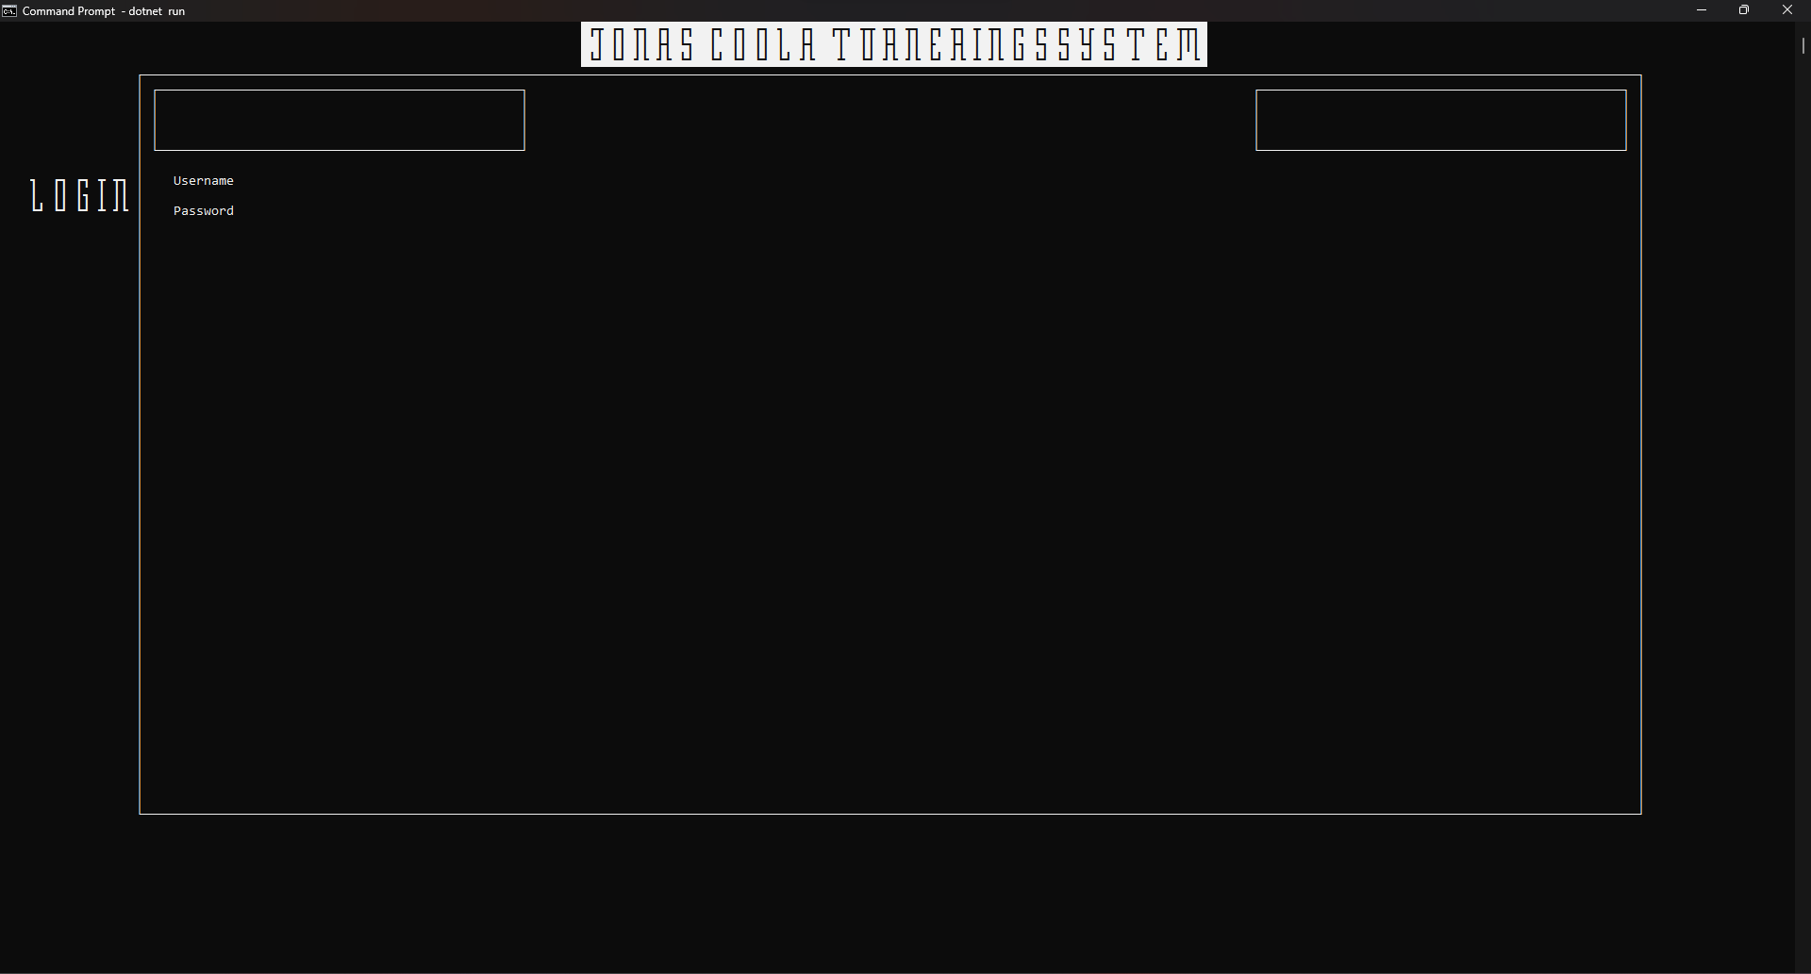

Slide 35
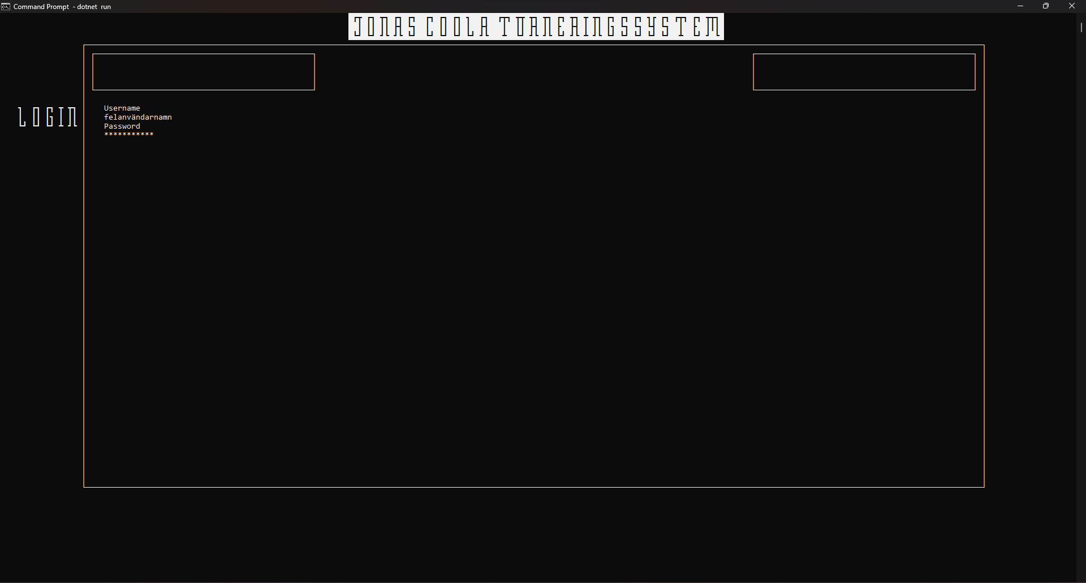

Slide 36
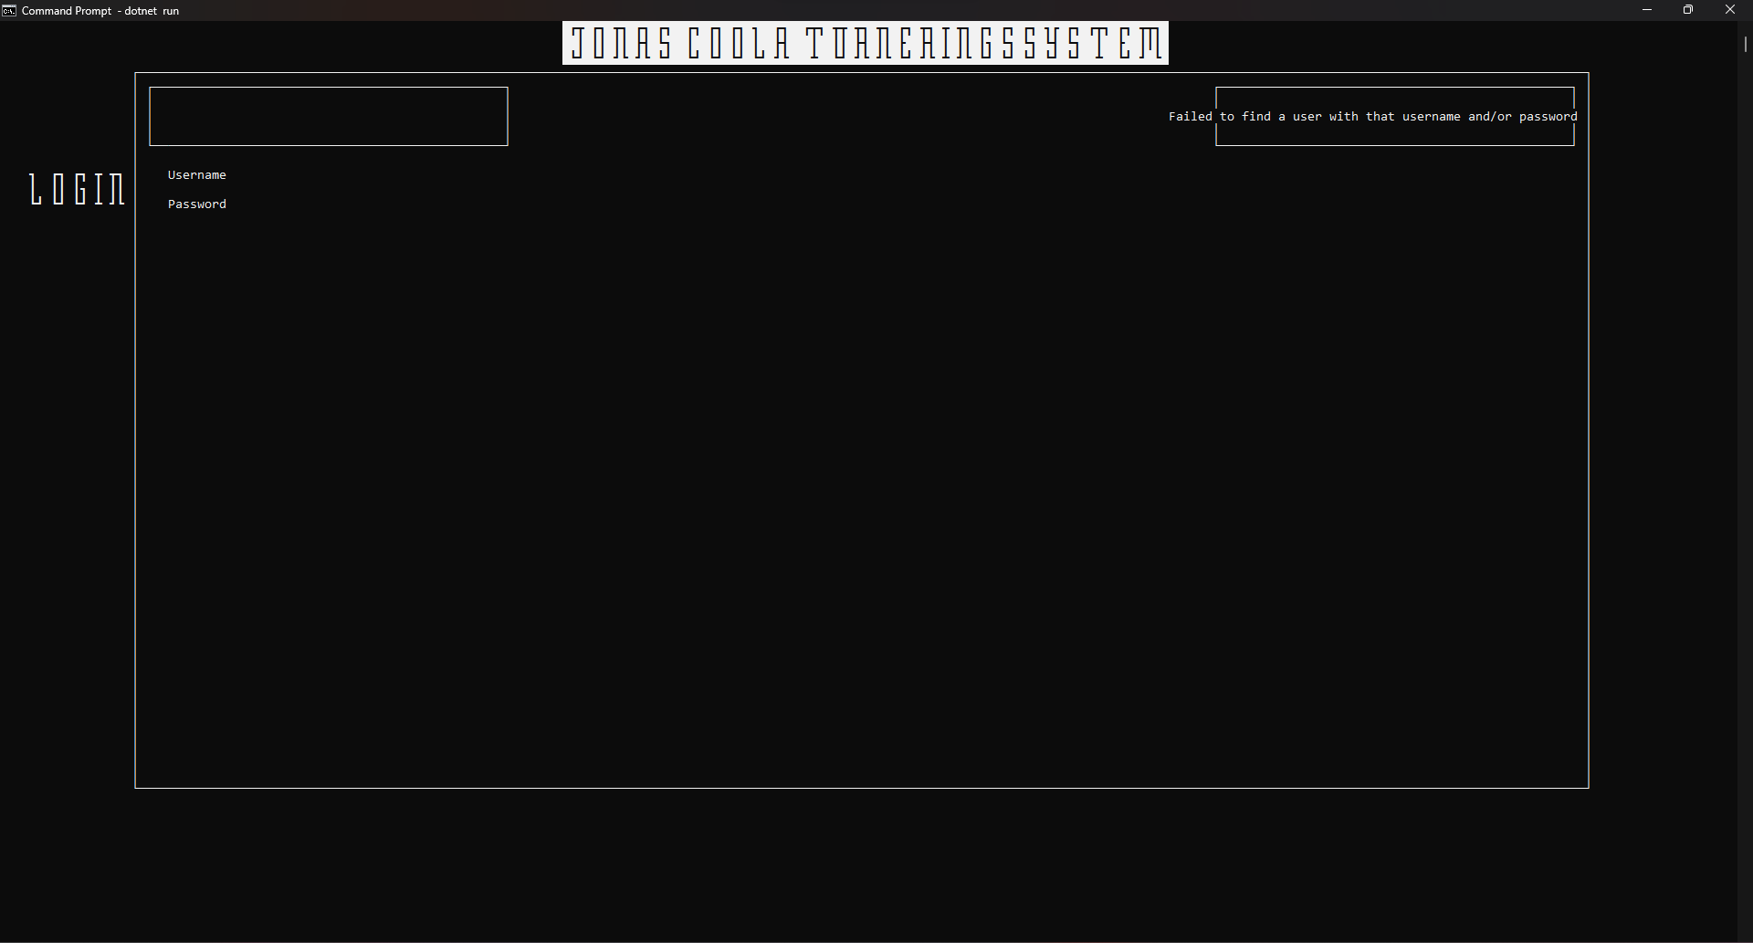

Slide 37
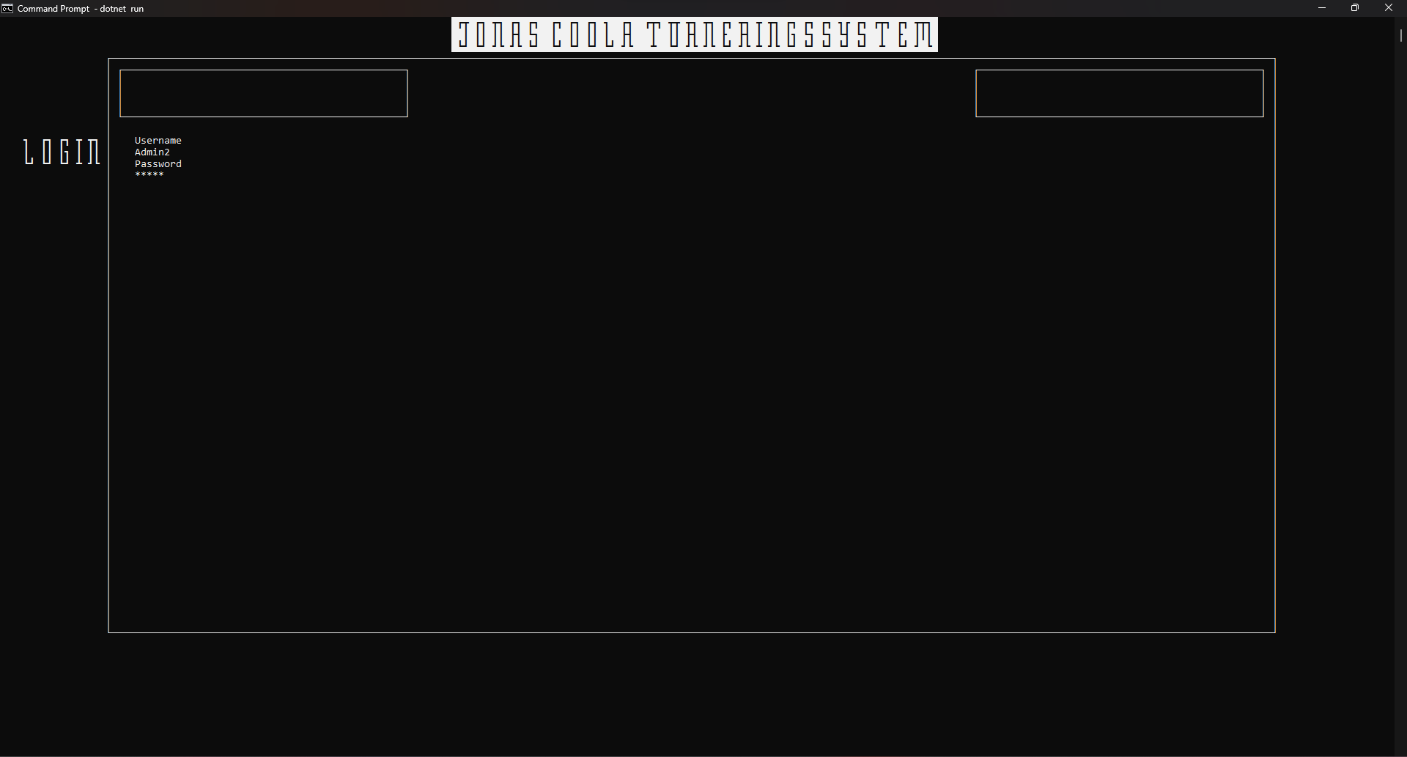

Slide 38
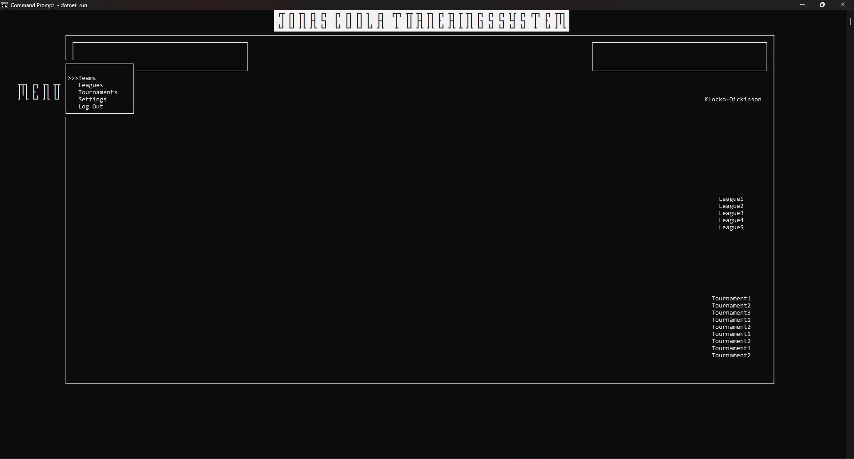

Slide 39
